Slide 1
ЗМІНА ПАРАДИГМИ ЗАХИСТУ ІНФОРМАЦІЇ. ПЕРЕХІД ВІД КСЗІ ДО RMF. КЛІЄНТСЬКИЙ ВИМІР
Ігор СТЕЛЬНИК

Slide 2
ВІЗІЯ: Ми прагнемо бути національною системою управління ризиками у сфері захисту інформаційних ресурсів, що забезпечує стійкість, безперервність і довіру до державних цифрових сервісів.
Система має стати еталоном ефективності та відповідальності, у якій рішення приймаються на основі оцінки ризиків, а не формальних вимог, і яка інтегрована з міжнародними стандартами RMF.
Ким/чим я бачу систему через 5–10 років?
Через 5–10 років система захисту інформаційних ресурсів України стане інтелектуальною, автоматизованою та інтегрованою системою управління ризиками (RMF), побудованою на міжнародних стандартах.
Вона об’єднає усі державні інформаційні ресурси та об’єкти критичної інфраструктури у спільну мережу моніторингу ризиків, забезпечить аналітичний підхід до безпеки, а не формальний.
Це система, яка не лише реагує на загрози, а прогнозує їх і запобігає наслідкам.
Заради чого система існує?
Система існує заради гарантування безпеки, довіри та стабільності цифрової держави.
Її мета — забезпечити цілісність, конфіденційність і доступність даних, що використовуються у державному управлінні, критичній інфраструктурі та публічних сервісах.
Вона створена не просто для захисту інформації, а для захисту національних інтересів через ефективне управління ризиками.
Що прагнемо створювати?
Ми прагнемо створити екосистему ризик-менеджменту, у якій усі учасники процесу (власники, оцінювачі, користувачі) діють скоординовано, на основі єдиних стандартів і спільної мети — безпеки.
Це середовище, у якому захист інформації є частиною культури управління, а не бюрократичною вимогою.
Ми прагнемо створити прозору та гнучку систему, що здатна адаптуватися до нових загроз і технологій.

Slide 3
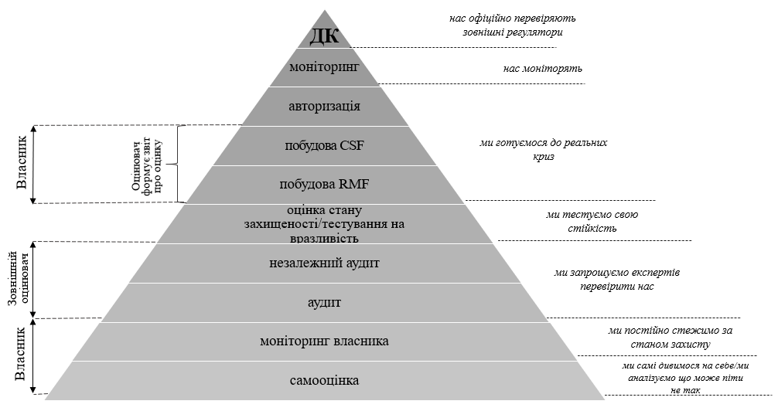
Що прагнемо досягти?
Ми прагнемо досягти високого рівня кіберстійкості та довіри до державних цифрових послуг, гармонізації національної політики з міжнародними практиками, а також зменшення кількості кіберінцидентів шляхом постійного управління ризиками.
Система має стати опорою цифрової безпеки України, забезпечуючи сталий розвиток технологій, економіки та суспільства

Slide 4
Образ майбутнього:
Система RMF — це інтегрована національна модель управління ризиками, яка забезпечує сталий розвиток цифрової держави та захист її інформаційних ресурсів.
Напрямок:
Перехід від нормативного контролю у межах КСЗІ до постійного ризик-орієнтованого управління безпекою.
Реалістичність оцінки сьогодення:
Поточний стан системи потребує модернізації, а впровадження RMF є практичним і технологічно можливим кроком.
Реальність досягнення:
Закон № 4336-ІХ створює правові, організаційні та методологічні умови для поступового переходу до RMF.
«Рівень»:
Національний — з можливістю масштабування до відомчих і корпоративних систем кіберзахисту.
Вчасність:
Впровадження RMF відповідає актуальним загрозам і завданням цифрової трансформації держави.
Зрозумілість і розділеність:
Візія комунікується на всіх рівнях — від керівництва до адміністраторів, що забезпечує спільне розуміння мети.
Віра:
Учасники системи розуміють доцільність змін і вірять у досягнення результатів через спільні дії та відповідальність.
Творча напруга:
Передбачає інноваційний пошук оптимального поєднання контролю, гнучкості та технологічного розвитку.
Енергетичний заряд:
Базується на прагненні зміцнити національну кіберстійкість і підвищити довіру суспільства до цифрової держави.
Результат:
Ефективна система управління ризиками, що забезпечує безпеку інформаційних ресурсів, стабільність цифрових сервісів і довіру громадян.
Засіб:
Стандартизовані процеси RMF, безперервний моніторинг, відповідальність власників систем і системна взаємодія всіх учасників.

Slide 5
МІСІЯ СИСТЕМИ
Місія системи полягає у забезпеченні безперервного управління ризиками для інформаційних активів держави та суспільства.
Система створена, щоб підвищити ефективність захисту даних, забезпечити довіру до цифрових послуг і підтримати національну кіберстійкість.
Основний клієнт:
Державні органи, власники інформаційних систем, підприємства, що забезпечують критичну інфраструктуру, а також громадяни — кінцеві користувачі цифрових сервісів.
Продукт системи:
Система RMF створює керовану, адаптивну та доказову модель безпеки, яка включає оцінку, моніторинг і зменшення ризиків. Це не лише технологічний набір засобів, а процес, у якому безпека — постійна складова управління.
Проблема, яку вирішуємо:
Нестача системного підходу до безпеки, формальний характер КСЗІ, обмежена гнучкість і відсутність відповідальності. RMF забезпечує постійний контроль ризиків, адаптацію заходів безпеки до змін середовища та прозорість рішень.
Наші особливості:
Персональна відповідальність власника й оцінювача системи.
Адаптивність і постійне оновлення заходів.
Орієнтація на реальні ризики, а не лише на нормативи.
Узгодженість із міжнародними стандартами (NIST SP 800-37, ISO 27005).
Місія системи — перетворити захист інформації з формального обов’язку на безперервний процес управління ризиками, що створює реальну цінність для держави й суспільства.
Чим ми відрізняємось від інших:
Система RMF відрізняється від традиційних підходів тим, що замість формальної перевірки вимог КСЗІ впроваджує безперервне управління ризиками, орієнтоване на реальні загрози.
Її унікальність полягає у персональній відповідальності власника системи, незалежній оцінці ефективності захисту оцінювачем, а також у гнучкості та адаптивності процесів, які дозволяють швидко реагувати на зміни кіберсередовища.
Система RMF створює цінність не лише у сфері безпеки, а й у зміцненні довіри до державних цифрових послуг, що відрізняє її від попередніх моделей контролю.

Slide 6
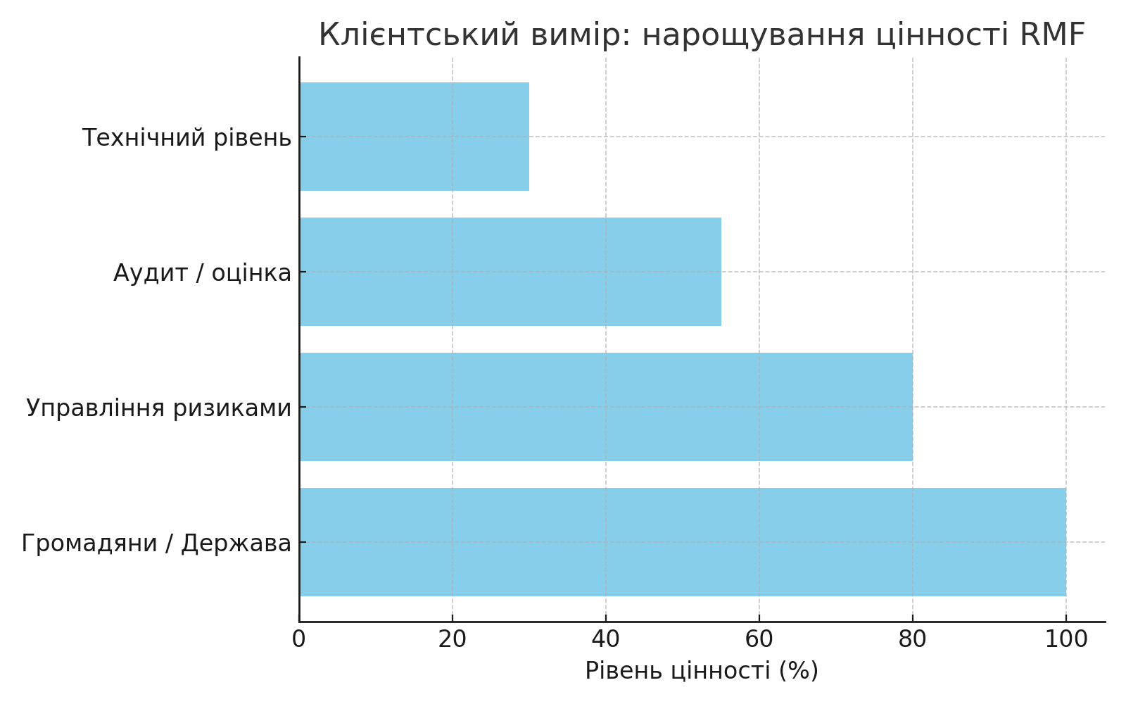
ЗМІНА ПАРАДИГМИ ЗАХИСТУ ІНФОРМАЦІЇ. КЛІЄНТСЬКИЙ ВИМІР (ЛОГІКА НАРОЩУВАННЯ ЦІННОСТІ)
Клієнтський вимір показує, для кого створюється цінність і як вона розвивається всередині системи.
Система RMF будує послідовність взаємозв’язків між внутрішніми та зовнішніми клієнтами, де кожен етап додає нову цінність.
Основні ролі клієнтів
Роль | Цінність | Результат
Власник системи | Можливість управляти ризиками на основі даних | Прозора відповідальність і стабільність процесів
Оцінювач (аудитор) | Незалежна оцінка ефективності захисту | Об’єктивність і достовірність контролю
Адміністратор безпеки | Зручні інструменти для постійного моніторингу | Безперервність і швидке реагування
Користувач (громадянин) | Безпечний доступ до державних послуг | Довіра до цифрової держави

Slide 7
КЛІЄНТСЬКИЙ ВИМІР: ЛОГІКА НАРОЩУВАННЯ ЦІННОСТІ
Логіка клієнтського виміру цінності сфокусована на Споживачі (межа системи) і побудована на збільшенні цінності для кінцевого споживача через ретрансляцію цінності іншими (внутрішніми) клієнтами. У цій системі ключовим є задоволення потреб тих ролей, які несуть відповідальність.
Схема нарощування цінності при переході до RMF:
Роль (Клієнт) | Цінність, яку ми надаємо цій ролі (Value Proposition) | Вплив на наступну роль (Нарощування цінності)
Організація (Технічний персонал / Служба ІБ) | Чіткі, стандартизовані процедури RMF (каталогізація, вибір контролів, моніторинг) | Вплив на наступну роль (Нарощування цінності)
Клієнт 1 (Оцінювач / Аудитор) | Актуальна та достовірна інформація про стан контролів; можливість чіткої аргументації залишкового ризику. | Дозволяє Оцінювачу/Аудитору проводити об'єктивну, кількісну оцінку ризиків та знижувати суб'єктивізм.
Ключовий клієнт (роль) (Власник інформаційного ресурсу) | Легітимність та прозорість в управлінні ризиками; зниження особистої відповідальності (через обґрунтовані рішення RMF). | Забезпечує Керівництву органу/КІ операційну неперервність та виконання державного завдання, посилюючи довіру.
Споживач (Межа системи) (Держава / Громадянин) | Обсяг цінностей: Стійкість критичних сервісів, безпека персональних даних, довіра до інституцій. | Ця стійкість забезпечує Клієнту (Міжнародним партнерам) впевненість у надійності та інтероперабельності українських систем.
Висновок за клієнтським виміром: Логіка RMF перетворює технічні команди на надавачів об'єктивних даних, які, своєю чергою, дозволяють Власнику ресурсу ефективно управляти особистою відповідальністю та забезпечувати найвищу цінність — національну стійкість.

Slide 8


ПРОХАННЯ ДО ВСІХ
НЕ ПЕРЕТВОРІТЬ
ГАРНУ ІНІЦІАТИВУ в «КСЗІ»!!!
Ігор СТЕЛЬНИК

